Slide 1
Соединение таблиц (Join)
19.09.202

Slide 2
Соединение таблиц
Соединение одинаковых таблиц
Для соединения таблиц с одноименными столбцами или таблицы с самой собой используются псевдонимы (алиасы), задаваемые во фразе FROM через пробел после имени таблицы.
Например:
SELECT t1.f1, t1.f2, t2.f1, t2.f2
FROM tbl1 t1, tbl1 t2
WHERE t1.f1= t2.f2;

Slide 3
операторы сравнения
Стандартные: =, <>, >, <, >=, <=
операторы:
BETWEEN - возвращает TRUE, если значение находится в указанном диапазоне. Например: x BETWEEN y AND z эквивалентно выражению (x<=z) AND (x>=y).
IN - совпадает с одним из перечисленных в списке.
Например: x IN (a,b,c).
LIKE - возвращает TRUE для значений, совпадающих с указанной подстрокой символов.
Например: x LIKE 'abc'.
IS NULL - возвращает TRUE, если значение равно NULL. Этот предикат возвращает только значение TRUE или FALSE.
Например: x IS NULL.
EXISTS - предикат существования, возвращающий значение TRUE, если указанный в нем подзапрос содержит хотя бы одну строку.
Например:
SELECT * FROM tbl1 t_out
WHERE EXISTS
(SELECT * FROM tbl1 t_in
WHERE t_in.f1= t_out.f1).

Slide 4
Операторы соединений
CROSS JOIN - перекрестное соединение.
NATURAL JOIN- естественное соединение.
Стандарт SQL определяет это соединение как результат объединения таблиц по всем одноименным столбцам. Естественное соединение может быть следующих типов:
INNER JOIN - внутреннее соединение, используется по умолчанию.
LEFT JOIN [OUTER] - левое внешнее соединение.
RIGHT JOIN [OUTER] - правое внешнее соединение.
FULL JOIN [OUTER] - полное внешнее соединение.
UNION JOIN – объединение соединений.

Slide 5
Соединение по предикату
Естественное соединение по указываемому предикату выполняется с помощью фразы ON.
В результирующий набор выбираются строки, удовлетворяющие заданному условию.
Этот способ соединения аналогичен соединению по предикату, указываемому фразой WHERE.
Например:
select t1.f1, t1.f2, t2.f1, t2.f2 from tbl1 t1 join tbl2 t2 on t1.f1= t2.f2;

Slide 6
Соединение таблиц
Соединение одинаковых таблиц
Например, мы хотим найти все записи погоды, в которых температура лежит в диапазоне температур других записей.
Для этого мы должны сравнить столбцы temp_lo и temp_hi каждой строки таблицы weather со столбцами temp_lo и temp_hi другого набора строк weather.
Это можно сделать с помощью следующего запроса:
SELECT w1.city, w1.temp_lo AS low, w1.temp_hi AS high, w2.city, w2.temp_lo AS low, w2.temp_hi AS high
FROM weather w1 JOIN weather w2 ON
w1.temp_lo < w2.temp_lo AND w1.temp_hi > w2.temp_hi;
city | low | high | city | low | high
--------------------+-----+------+--------------------+-----+------
San Francisco | 43 | 57 | San Francisco | 46 | 50
Hayward | 37 | 54 | San Francisco | 46 | 50
(2 rows)

Slide 7
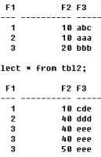
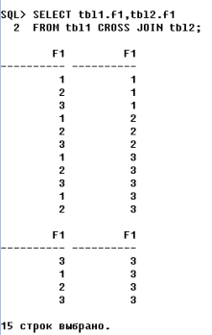
Перекрестное соединение(CROSS JOIN)
Если фраза FROM определяет более одной таблицы или подзапроса, то все эти таблицы соединяются.
По умолчанию объединенная таблица представляет собой перекрестное соединение (CROSS JOIN), называемое также декартовым произведением (Cartesian product).
Следующие два оператора эквивалентны:
SELECT tbl1.f1, tbl2.f1
FROM tbl1, tbl2;
или
SELECT tbl1.f1, tbl2.f1
FROM tbl1 CROSS JOIN tbl2;

Slide 8
Операторы соединений
Существуют разные типы соединений PostgreSQL:
PostgreSQL INNER JOIN (или иногда называется простым соединением)
PostgreSQL LEFT OUTER JOIN (или иногда называется LEFT JOIN
PostgreSQL RIGHT OUTER JOIN (или иногда называется RIGHT JOIN
PostgreSQL FULL OUTER JOIN (или иногда называется FULL JOIN

Slide 9
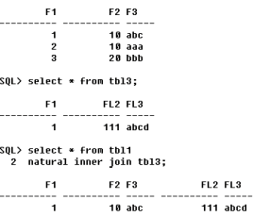
Внутреннее соединение (INNER JOIN)
При внутреннем естественном соединении объединяются только те строки, значения которых по соединяемым (одноименным) столбцам совпадают.

Slide 10
Внутреннее соединение (INNER JOIN)
При внутреннем естественном соединении объединяются только те строки, значения которых по соединяемым (одноименным) столбцам совпадают.
Это самый распространенный тип соединения. INNER JOIN возвращают все строки из нескольких таблиц, где выполняется условие соединения.
Синтаксис для INNER JOIN в PostgreSQL:
SELECT columns
FROM table1
INNER JOIN table2
ON table1.column = table2.column;

Slide 11
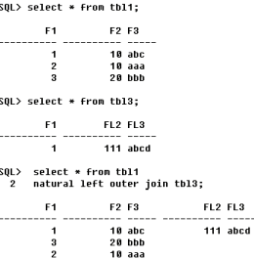
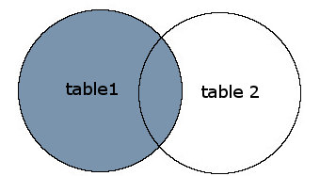
Внешнее левое соединение LEFT JOIN [OUTER]
При внешнем левом соединении в результирующий набор будут выбраны все строки из левой таблицы (указываемой первой).
При совпадении значений по соединяемым (одноименным) столбцам значения второй таблицы заносятся в результирующий набор в соответствующие строки.
При отсутствии совпадений в качестве значений второй таблицы проставляется значение NULL.

Slide 12
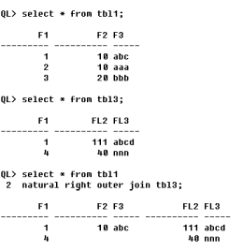
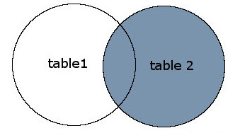
Внешнее правое соединение RIGHT JOIN [OUTER]
При внешнем правом соединении в результирующий набор будут выбраны все строки из правой таблицы (указываемой второй).
При совпадении значений по соединяемым (одноименным) столбцам значения первой таблицы заносятся в результирующий набор в соответствующие строки.
При отсутствии совпадений в качестве значений первой таблицы проставляется значение NULL.

Slide 13
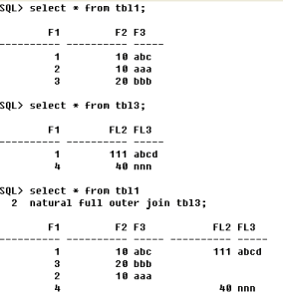
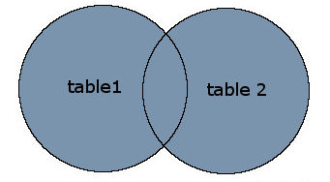
Полное внешнее соединение FULL JOIN [OUTER]
При полном внешнем соединении в результирующий набор будут выбраны все строки - как из правой, так и из левой таблицы.
При совпадении значений по соединяемым (одноименным) столбцам строка содержит значения как из левой, так и из правой таблицы
В противном случае, вместо отсутствующих значений в столбцы таблицы (левой или правой) заносится значение NULL.

Slide 14
Соединение по указываемым столбцам
Фраза USING позволяет выполнить естественное соединение по указываемым столбцам, что, в свою очередь, позволяет соединять таблицы, имеющие несколько одноименных столбцов, нужным образом (по одному или двум столбцам).
Список столбцов, по которым выполняется соединение, указывается после фразы USING.
Например:
select t1.f1, t1.f2, t2.f1 from tbl1 t1 join tbl2 t2 using f2;

